Slide 1
第一章 概 论
计算机网络技术包含计算机技术和通信技术，是这两种技术密切结合的产物。
计算机网络的产生与演变
计算机网络的定义与应用
计算机网络的组成与分类
计算机网络的体系结构与协议

Slide 2
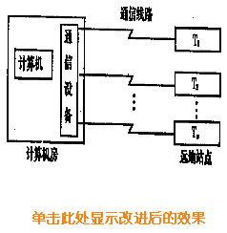
第一节 计算机网络的产生与演变
1.1.1历史回顾
计算机网络的出现过程可分三个阶段：面向终端的计算机网络、计算机通信网络和计算机网络。
1.面向终端的计算机网络（联机系统）
缺点:①主机负担过重，既要承担数据处理任
务又要承担通信任务；
②线路利用率低，特别是在终端远离中
心计算机时尤为明显。
改进:①通过前置处理机使主机不用管理通信；
②终端经过集中器走向主机。
特点:是“终端——计算机”通信，彼此之间有
明显的主从关系。 单击此处显示改进后的效果

Slide 3
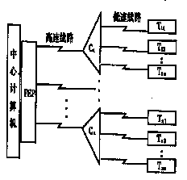
第一节 计算机网络的产生与演变
1.1.1历史回顾
计算机网络的出现过程可分三个阶段：面向终端的计算机网络、计算机通信网络和计算机网络。
1.面向终端的计算机网络（联机系统）
缺点:①主机负担过重，既要承担数据处理任
务又要承担通信任务；
②线路利用率低，特别是在终端远离中
心计算机时尤为明显。
改进:①通过前置处理机使主机不用管理通信；
②终端经过集中器走向主机。
特点:是“终端——计算机”通信，彼此之间有
明显的主从关系。 返 回

Slide 4
第一节 计算机网络的产生与演变
2.计算机通信网络（中国未经）
——多个计算机连接起来的用于传输信息的计算机群。
特点:是“计算机——计算机”通信，没有主从关系；但体系结构差异较大，不利于互联，以通信为主要目的。
3.计算机网络（开放式标准化网络）
——在协议的控制下，以实现资源共享为主要目的，借助于通信系统连接的多个计算机集合。
特点:全网具有统一的体系结构，以资源共享为主要目的。
第二、三代网络的明显区别 | 资源管理方面 | 体系结构方面
第二代 | 由用户完成 | 体系结构差异较大，不利于网络互连
第三代 | 由网络OS完成 | 统一应用ISO的OSI/RM

Slide 5
第一节 计算机网络的产生与演变
1.1.2未来趋势
计算机网络发展的三种任意性：
在任意数目的计算机上运行任意数目的程序且可能要在任意时刻相互通信。
受到的三股潮流的协力冲击：
  纷纷地从集中式大型机结构撤离，走向分布式客户／服务器（Client／Server）的新天地；
  微处理器计算能力和存储容量强劲地增长；
  对多媒体持续增长的兴趣，特别是各种形式的视频应用。
  通信业务：朝着“高速、宽带、智能、可靠”的方向发展；
  计算机：进—步朝着“功能强、体积小、价格低、易操作”的方向前进；
  计算机网络：将进一步朝着“开放、综合、智能”的方向迅速发展。

Slide 6
第一节 计算机网络的产生与演变
所谓“开放”：一是相对其直接应用环境的开放和对不同应用的适应，二是相对其互联环境的开放，便于与其它网络和计算机的互联。
包括：
  ①网络体系结构的标准化；
  ②发展各种网络互联技术；
  ③创造开放的统一网络应用环境。
所谓“综合”：体现了系统中各要素间的更紧密结合。
包括：
  ①各种先进信息技术的进一步综合；
  ②各种计算机的综合； ③服务功能的综合；
  ④通讯系统的综合； ⑤各种信息媒体的综合；
  ⑥网络系统结构的一体化。

Slide 7
第一节 计算机网络的产生与演变
所谓“智能”：是AI (Artificial Intelligence)技术与网络技术的结合。
包括：
  ①网络服务中心引入智能技术直接提高各种网络应用功能，如“智能通信网络”等；
  ②网络通信操作中应用智能技术以提高网络系统的自适应性和可靠性，如智能路由选择、智能网络管理、故障的自动诊断与恢复等；
  ③网络系统结构中如何把传统的与智能的计算机神经网以及名种智能人机接口、知识库等在网络系统中有机的结合、合理的配置，以及网络上的计算机从系统整体上逐步增加更多的智能而变得更“聪明”些。

Slide 8
第二节 计算机网络的定义与应用
1.2.1计算机网络的定义
定义：用通信线路将分散在不同地点的具有独立自主的计算机系统相互联接，并按网络协议进行数据通信和实现资源共享的计算机集合，称为计算机网络。
1.2.2计算机网络的应用
网络建设的目的：
  提供信息的快捷交流
  提供分布处理功能
  实现集中控制和管理
  提高系统可靠性
  提高提供资源共享
  系统的性能价格比
网络应用：
BBS（Bulletin Board System）
虚拟现实（Virtual Reality）
IPPHONE
IRC和ICQ
电子商务（Electronic Business）
网络娱乐

Slide 9

第三节 计算机网络的组成与分类
1.3.1计算机网络的组成
组成：
  资源子网：负责信息处理，
实现资源共享。
  主机
  外部设备
  软件、数据
  通信子网：负责信息传递，
提供用户入网接口。
  网络节点
  传输线路

Slide 10
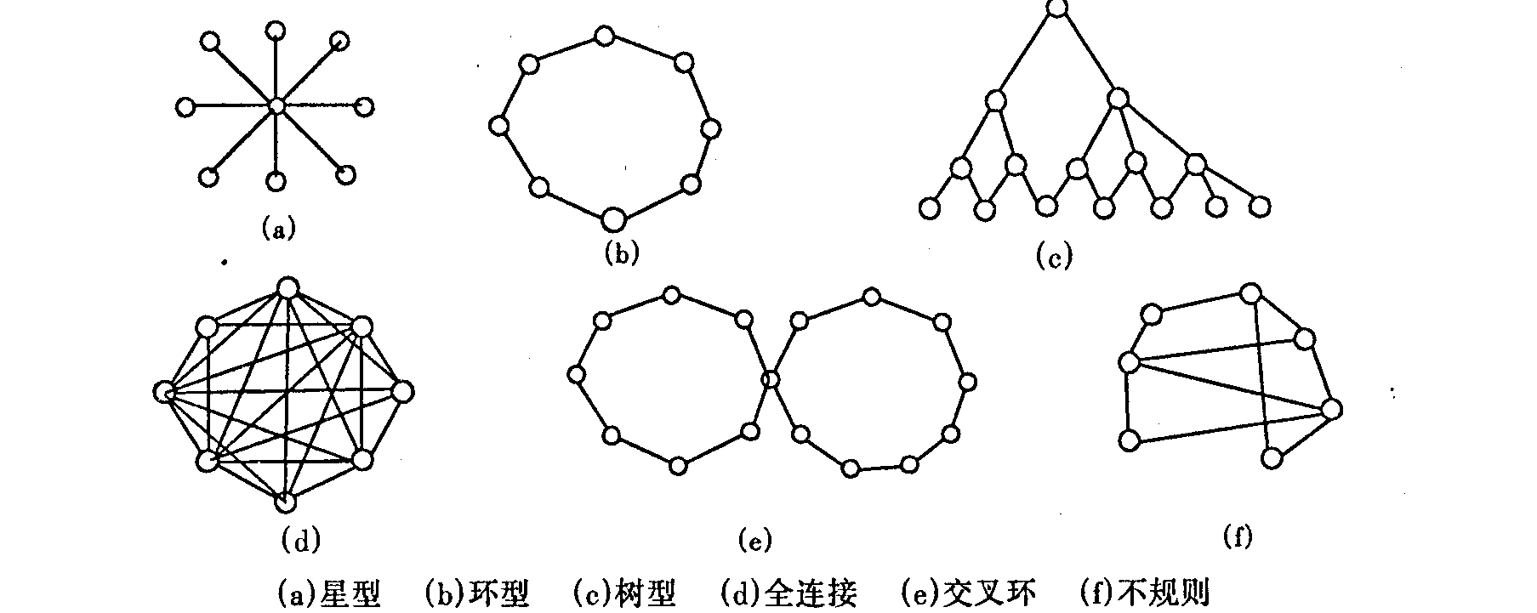
第三节 计算机网络的组成与分类
IMP节点的连接方式
  点——点信道：每一条传输线连接着一对IMP，属“第一类通信子网”，也称为“点——点信道子网”，适合于广域网，使用“存储——转发”技术传递信息。
    几种可能的拓扑结构：

Slide 11

第三节 计算机网络的组成与分类
存储——转发技术:
单击此处显示通信过程

Slide 12
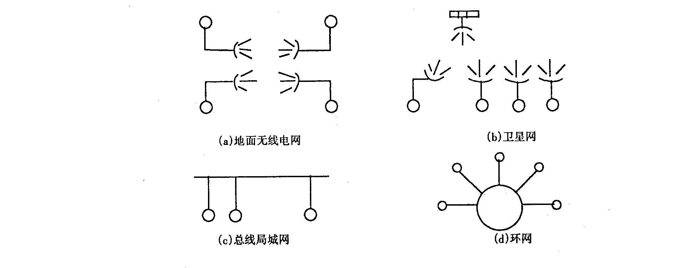
第三节 计算机网络的组成与分类
  共享广播信道：所有节点共享传输介质，任何一个节点发送到网上的信息可为网中所有其它节点接收，属“第二类通信子网”，也称为“广播式通信子网”，适合于局域网，使用“广播”技术传递信息。
  常见的有总线和环型结构的局域网、卫星网以及无线电网络 ：

Slide 13
第三节 计算机网络的组成与分类
1.3.2计算机网络的分类
按拓扑结构分：
星形网络
  组成：各节点由单独的链路与中心节点相连，除中心节点外任何两个节点间无直接连通的链路，分节点间的通信必须通过中心节点间接实现。
  优点：结构简单、构造容易、便于管理和访问协议简单。
  缺点：中心节点负担过重、扩充困难，对中心节点的可靠性要求高，通信线路总长度长，费用高，安装、维护麻烦。
环形网络
  组成：各主机经由各自的中继器或转发器和点到点链路组成闭合环。
  优点：结构简单，传输路径长度较短，最大延迟确定，实时性较好。
  缺点：某个节点出错可能会终止全网运行，即可靠性较差；同时扩充困难，这是由于此时需对全网拓扑和访问机制进行调整所致。

Slide 14
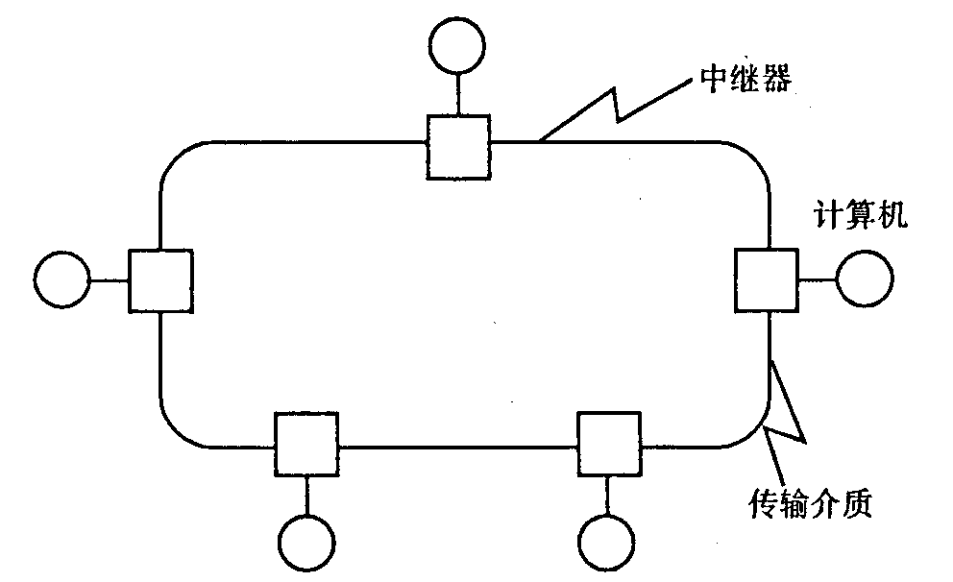
第三节 计算机网络的组成与分类
中继器的三个基本功能:
发送数据、接收数据、撤销数据
中继器的四个运行状态：
监听、发送、接收、旁路
中继器的信息传递方式:
发送站将带有目的地址的信息通过中继器送入环中，沿固定方向向前传送。
总线网络
  组成：采用单根传输线作为传输介质，所有站点都通过相应的硬件接口直接连到传输介质即总线上；任一站点发送的信号都可以沿介质传输且能被其它所有站点接收，但只有目的站点真正接收，其它的站点丢弃。
  优点：电缆长度短、可靠性高、易于扩充。
  缺点：总线的物理长度和容纳的站点数有限，多用于组建局域网。

Slide 15
第三节 计算机网络的组成与分类
树形网络
  组成：各节点按层次进行连接，处于越高层次的节点，其可靠性要求越高。
  优点：这种结构总线路长度较短，容易扩展和进行故障隔离。
  缺点：但结构比较复杂且对根的依赖性太大。
网状网络
  组成：一般又分有规则形和无规则形。
  优点：最大特点是可靠性高，因为节点间存在着冗余链路，某个链路出了故障，还可选择其它。
  缺点：但通信线路长、成本高、路径控制复杂。

Slide 16
第三节 计算机网络的组成与分类
按网络覆盖范围分：
  局域网LAN ：是将小区域如工厂、学校、公司等的计算机、终端和外围设备等互联在一起的通信网络。
    特点：高数据率（0.l~l00Mbps）、短距离（0.l~2.5Km）和低误码率（ 10⁻⁸~10⁻¹¹）。
  广域网WAN：大区域的计算机网络，如多个 LAN互联而构成的跨市、国家和国际性的计算机网络。
    特点：数据传输率较LAN低得多，一般在数百至数千bps，近年来随通信技术进步可提高到数十甚至几百Mbps。
  城域网MAN：在性能上介于LAN和WAN之间的网络。
按网络技术分有：陆地网、卫星网和分组无线网。
按网络用途分：专用网和公用网。
按子网中转接方式分：电路交换网、报文交换网和分组交换网。
按网络中计算机间关系分：集中式网和分散式网。

Slide 17
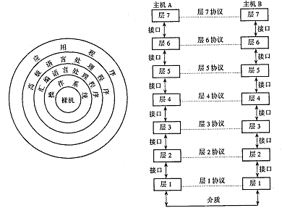
第四节 计算机网络的体系结构与协议
1.4.1分层次的体系结构
1.4.1.1网络的总功能及功能分层
网络的总功能：
  信号的传送与接收；
  差错控制；
  链接管理；
  数据流控制；
  路径选择；
  顺序控制；
  对话控制；
  信息表示处理；
  应用服务。
计算机网络系统的设计采用结构化功能分层的设计
方法，把上述总功能分解为多个子功能，通常是把这一系统划分为若干层，层与层之间通过接口连接，每层完成部分确定功能，所有各层子功能的集合实现总功能。

Slide 18
第四节 计算机网络的体系结构与协议
1.4.1.2体系结构与协议
计算机网络通信的特点
  计算机之间的通信是在不同系统上的实体之间进行的；
  在具有功能层次的两个不同系统上进行的通信是在对等层之间进行的。
协议： 为了能在两个实体之间正确地进行通信，通信双方必须遵守共同一致的规则和约定(如通信过程的同步方式、差错处理方式、数据格式、编码方式等等)，否则通信就将成为不可能或毫无意义，这些规则的集合就称为协议。
协议的三要素：
1.语义(Sematics):包括用于协调和差错处理的控制信息，即“通信什么”；
2.语法(Syntax):包括数据格式、编码及信号电平等，即“如何通信”；
3.定时(Timing):包括速度匹配和排序，即确定通信的"顺序”或“状态变化”。
体系结构：计算机网络系统中所有功能层次和对等层通信的协议以及相邻层接口的集合。

Slide 19
第四节 计算机网络的体系结构与协议
1.4.1.3虚拟通信与实际信息流向
虚拟通信：数据不能从一个机器上的第n层直接传输到另一个机器上的第n层，而是沿纵向通过发生在相邻层之间的接口进行的。
虚拟通信的三点归纳：
  除了在物理介质上进行的是实通信外，其余对等层实体间进行的都是虚通信；
  对等层的虚通信必须遵循该层的协议；
  n层的虚通信是通过（n－l）／n层间接口处（n－l）层提供的服务以及（n－1）层的通信（通常也是虚通信）来实现的。

Slide 20
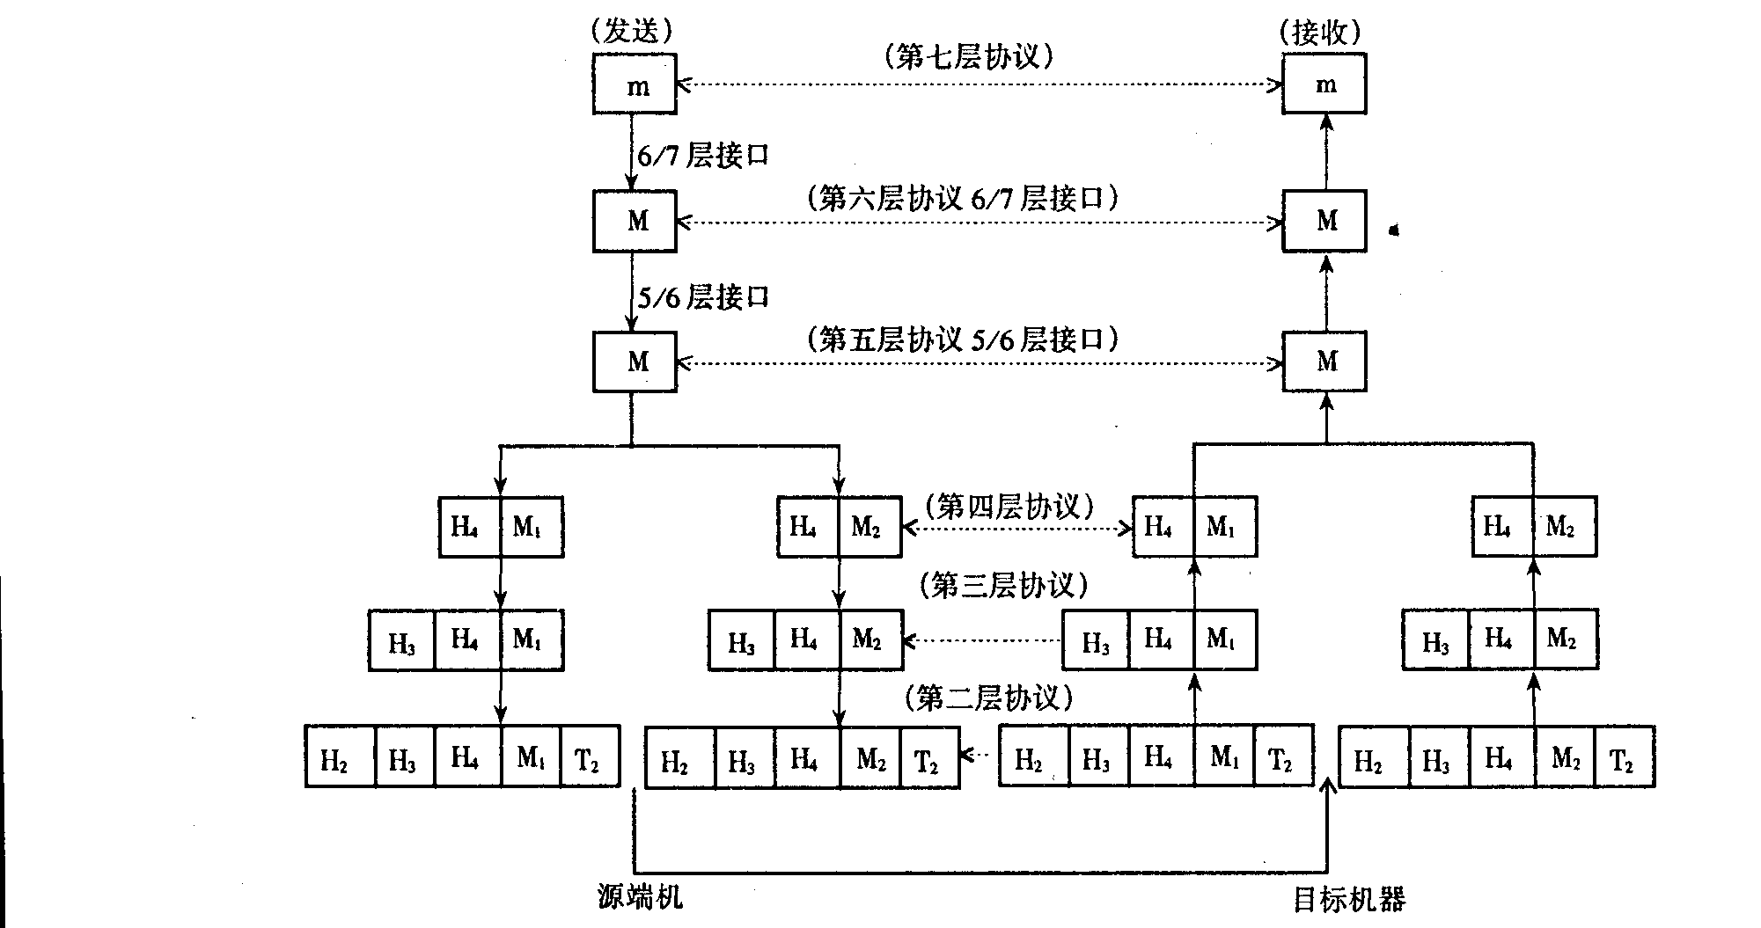
第四节 计算机网络的体系结构与协议
单击此处显示信息流向

Slide 21
第四节 计算机网络的体系结构与协议
1.4.1.4各层设计中要解决的问题
建立连接：通信前要在两个通信实体（进程）之间建立一个连接；
拆除连接：两个通信实体（进程）通信结束后要拆除廉洁、释放资源；
确定数据传输方式：如单工、半双工、全双工，异步通信、同步通信等；
差错控制：物理传输不可靠，要能够及时发现错误，然后纠正错误或要求重发，并对已正确接收的信息予以确认；
数据流量控制：采取措施对收发双方的数据传输速度进行控制，解决速度匹配问题；
路径选择：在广域网中的源、目的节点之间的多条路经中选择一条最合适的；
多路复用：为避免信道浪费，使多对数据传输共用一条传输线路；
信息的拆装：每层不能处理任意长度的信息，适当的拆装信息以满足信息传输格式。

Slide 22
第四节 计算机网络的体系结构与协议
1.4.2 ISO的OSI/RM
1.4.2.1 OSI的由来
在70年代，比较著名的网络体系结构有：①1974年9月IBM公司首先发表的“系统网络体系结构SNA(System Network Architecture)” ；②1975年 DEC公司发表的 DNA(Digital Network Architecture)；③其它的还有HP公司的DSN（Distributed System Network），Sperry Univac公司的 DDA，Borroughs公司的 DNS和Honeywell公司的DSA以及日本富士通公司的FNA等。这些种类繁多的网络体系结构，由于通信过程中各自所定义的层数、每层所采用的协议常常不一样，造成彼此之间不兼容，这些系统常被称为“封闭”系统。
1978年，国际标准化组织ISO（International Standard Organization）的技术委员会TC97建立了一个分委员会SC16专门研究“开放系统互联OSI（Open System Interconnection）”，并于1983年春季，使“开放系统互联基本参考模型” OSI/RM成为正式的国际标准（ISO7498）。

Slide 23
第四节 计算机网络的体系结构与协议
开放系统互联参考模型(OSI Reference Model:简称OSI/RM)
  “开放” 是强调对OSI标准的遵从。
  “系统(实系统)”表示在现实世界中能够进行信息处理或信息传送的自治整体，它可以是一台或多台计算机，以及和这些计算机相关的软件、外部设备、终端、信息传输手段等的集合。
  开放实系统(real Open system)是通信时遵守OSI标准的实系统。
  开放系统是开放实系统中的与OSI有关的各部分，抽象的东西。
  OSI参考模型的目的：是为协调系统互联标准的开发提供一个共同基础，是对现有计算机网络体系结构在博采众长基础上，反映系统互联技术未来发展的产物。
  具有如下特性：
  这是一种将异构系统互联的分层结构；
  它提供了控制互联系统交互规则的标准骨架；
  它定义了一种抽象的功能性结构，并非具体实现描述和协议细节的精确定义。

Slide 24
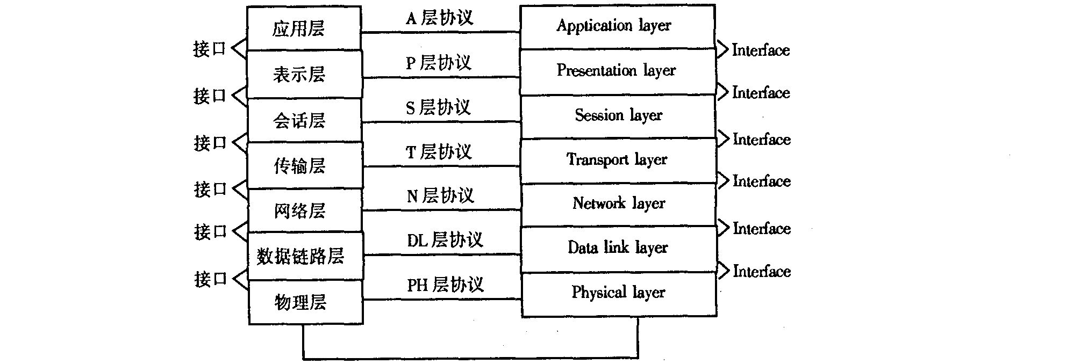
第四节 计算机网络的体系结构与协议
1.4.2.2 OSI/RM的体系结构
分层原则
①根据功能需要进行分层，每层应当实现定义明确的功能；
②每一层功能的选择应当有助于制定国际标准化协议；
③层次界面的选择应尽量减少跨过接口的信息量；
④层次功能的定义和接口的划分应使得各层彼此独立，从而在接口保持不变的条件下，某一层的改变不会影响其它层；
⑤层次的数量应适当，过少会使过多功能集中在同一层，使协议变得复杂；但过多又会使整个网络体系结构过于庞大，通信处理速度下降。
一般网络系统的层次都在6~7层左右。

Slide 25
第四节 计算机网络的体系结构与协议
各层主要功能如下：
层 次 | 单位 | 功 能
应用层 | 报文 | 为用户进程提供访问OSI环境的手段,负责应用管理、用户信息的语义表示和执行应用程序等。
表示层 | 报文 | 处理两个应用实体AE之间进行数据交换的语法变换。
会话层 | 报文 | 为表示／应用实体组织合作和同步它们间的对话，以及为管理它们间的数据交换提供必要的手段。
传输层 | 报文 | 端–端的连接管理，顺序、流量和差错控制，多路复用与分流，以实现端–端的可靠、透明数据传输。
网络层 | 分组 | 路由选择、拥塞控制。
数链层 | 帧 | 相邻节点间的链路管理、数据的封装与拆装、帧同步、差错控制和流量控制。
物理层 | 比特 | 为在传输介质上建立、维持和终止传输数据比特流的物理连接定义机械、电气、功能和过程四个接口特性。

Slide 26
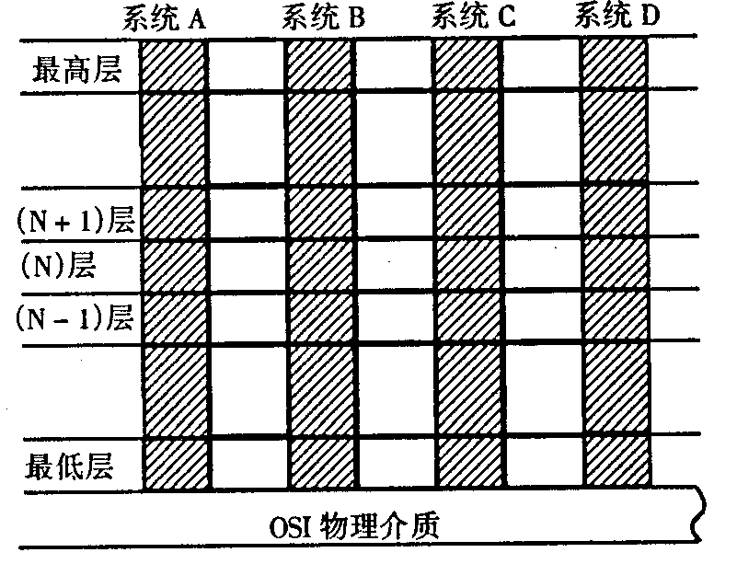
第四节 计算机网络的体系结构与协议
1.4.3 OSI/RM中的几个重要概念
1.4.3.1（N）层与（N）实体
开放系统
对等层
(N)层
子系统
对等实体
(N)实体
1.4.3.2（N）服务与（N）协议
（N）服务：（N）实体向（N＋l）实
体提供它们间进行通信的能力称为（N）
服务。
  服务提供者
（N）协议：在执行（N）功能时，确
定同等实体通信行为的一组规则（即语义）和格式（即语法）称为（N）协议。
上下层间是服务关系，对等层间是协议关系。
服务用户

Slide 27
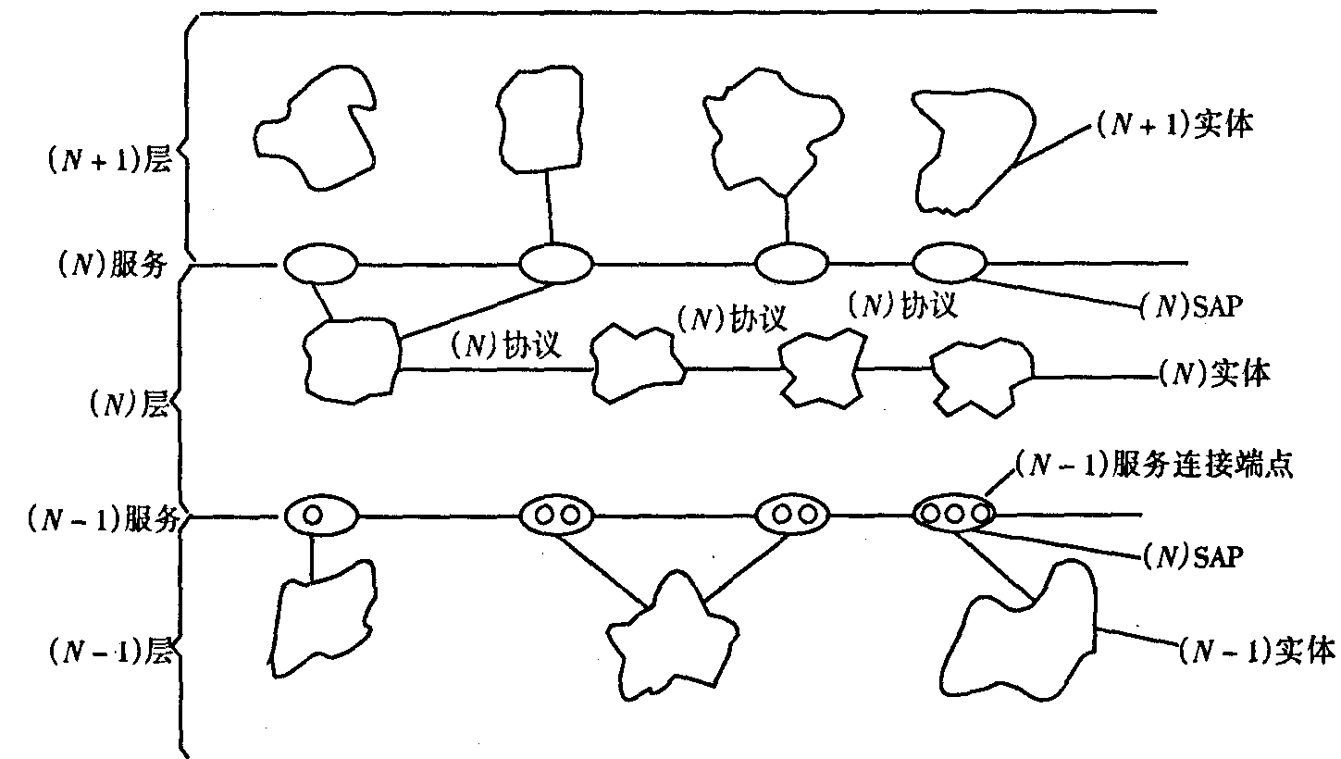
第四节 计算机网络的体系结构与协议
1.4.3.3（N）服务访问点与（N）服务连接端点
（N）服务访问点SAP是（N）实体给（N＋1）实体提供服务的地点，是（N）实体和（N＋l）实体之间的静态逻辑接口，即一个传送通道，本质上说,（N）SAP是存在于（N）层和（N＋l）层边界上的一个逻辑队列。
（N）连接端点CEP是SAP的动态反映，一个（N）SAP中可能有多个
（N）连接端点存在，彼此之间用标识符(即在SAP加后缀)来区分的。
一个（N）SAP一次只能连接一个（N）实体和（N+1）实体。
一个（N）实体可同时通过多个（N）SAP与多个（N+1）实体相连。 ————复用
一个（N+1）实体可同时通过多个（N）SAP与多个（N）实体相连。 ————分流

Slide 28
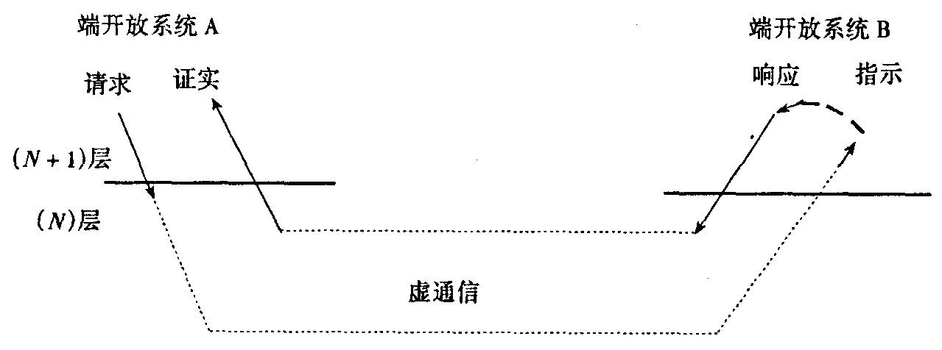
第四节 计算机网络的体系结构与协议
1.4.3.4 服务原语（PRIMITIVE）
服务是通过一组服务原语来执行的。
OSI模型中，将服务原语分为四类：
请求(REQUEST):由服务用户发往服务提供者,请求它完成某项工作。
指示(INDICATION):由服务提供者发往服务用户,指示发生了某些事件。
响应(RESPONSE):由服务用户发往服务提供者, 对前面发生的指示的响应。
证实(CONFIRMATION):由服务提供者发往服务用户，对前面发生的请求的证实。
例：
（单击各阶段标题显示动画过程）
建立连接(有证实)
数据传输(无证实)
拆除连接(无证实)
服务分类：
有证实、无证实

Slide 29
第四节 计算机网络的体系结构与协议
1.4.3.5 数据单元
在OSI环境中，对等实体间按协议进行通信，相邻层实体间靠服务进行通信，这些通信是通过传送三种数据单元 DU（Data Unit）实现的。
(N)服务数据单元：为实现(N)服务所要传送的逻辑数据单元，简写为(N)SDU（Service DU）。
(N)协议数据单元：在不同站点的各层对等实体之间为实现该层协议所交换的信息单元，简写为(N)PDU（Protocol DU）。
由两部分组成：
  (N)用户数据：(N)实体之间为(N＋l)实体
  提供(N)服务而传送的数据，记为 (N)UD
  (User Data) 。
  (N)协议控制信息：为协调(N)实体之间的
  联合操作，在(N)实体之间能够保证按该层协议指定的规则进行通信的控制信息，记为(N)PCI(Protocol Control Information)。
(N)PCI (N)UD
(N)PDU
(N-1)PCI (N-1)UD
(N-1)PDU

Slide 30
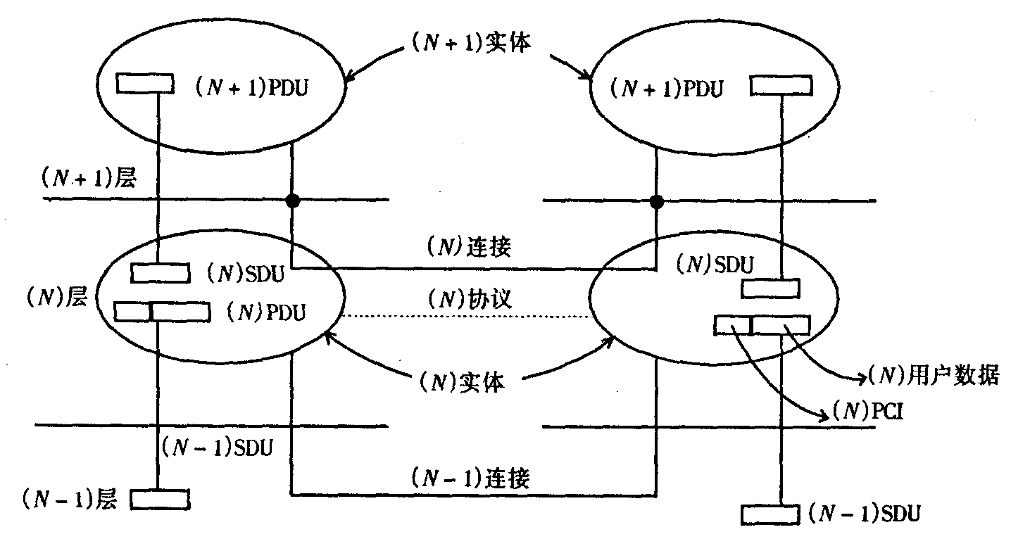
第四节 计算机网络的体系结构与协议
    使用(N－l)服务必须传送(N－1)SDU，因此将(N)PDU变换为(N－1)SDU是发送端的功能；而在接收端必须把(N－l)SDU变换为(N)PDU。
(N)UD和(N)SDU的关系
一个(N)UD可以一次传送给(N)实体，此时(N)UD与(N)SDU是一对一关系；
一个(N)DU也可以是多次经接口
传送给(N)实体，此时(N)UD与(N)
SDU是一对多的关系。
(N)PDU和(N)SDU的关系
(N)PDU与(N－l)SDU之间的变换
可以是一对一的，也可以是多对
一或一对多的，这就是所谓的“分
段／合段、组块／分块、拼接／
分割”。

Slide 31
第四节 计算机网络的体系结构与协议
③(N)接口数据单元：在同一系统的相邻两层实体的交换信息中，经过层间接口的信息单元，简写为(N)IDU(Interface DU） 。
由两部分组成：
(N)接口数据：(N＋1)实体传送给(N)实体的数据，或在另一端从(N)实体向(N＋1)实体传送的数据，记为(N)ID(Interface data)。
(N)接口控制信息：为了协调(N＋l)
实 体和连接的(N)实体间的联合操作
而附加的控制信息称为接口控制信息,
记为(N)ICI(Interface Control
Information)。
(N)IDU和(N)SDU的关系
一个(N)IDU可以是一个(N)SDU，也可以是部分(N)SDU，即一个(N)SDU可以是一个(N)IDU和多个(N)IDU；也就是说，(N＋1)实体和(N)实体之间交换(N)SDU，是通过一次或多次交互传送(N)IDU实现的。

Slide 32
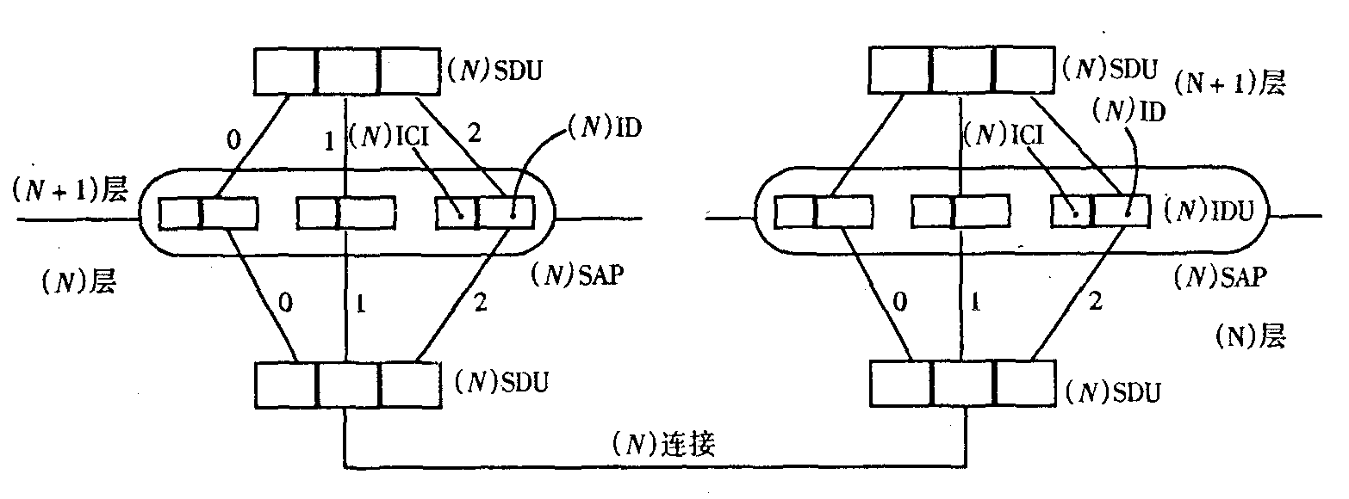
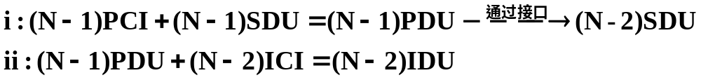
第四节 计算机网络的体系结构与协议
多次交互传送过程如下图所示。
上述三种重要的数据单元的关系，可以用下二式简单地表达：

Slide 33
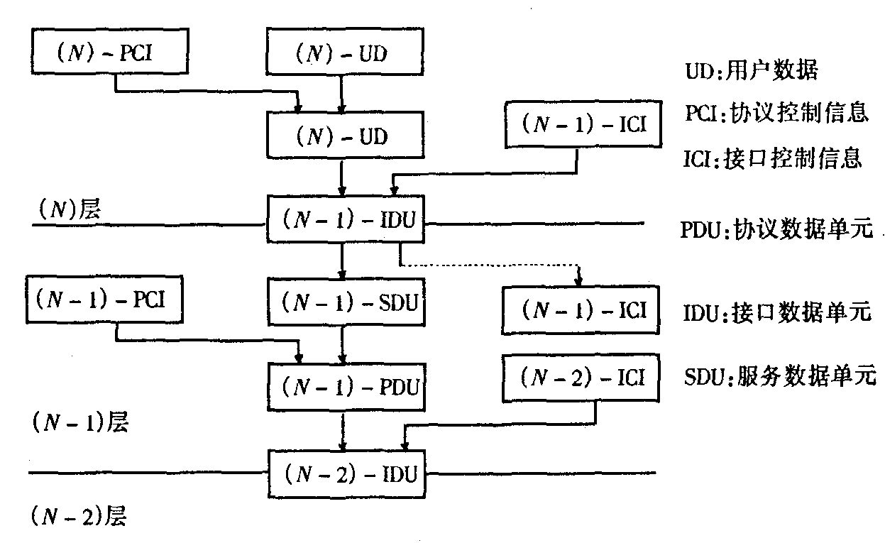
第四节 计算机网络的体系结构与协议
SDU、IDU和PDU以及控制信息之间的关系
(N)- PDU

Slide 34
第四节 计算机网络的体系结构与协议
1.4.3.6 两种服务
1．面向连接服务：在数据交换前，必须先建立连接，数据交换过程中要维持连接，当数据交换结束后，应终止这个连接。
优点：是可靠的报文序列服务、接收按顺序。
缺点：线路利用率不高，对于很短的零星报文额外开销较大。
适合：在一定期间内要向同一目的地发送许多报文的情况。
典型模式：电话系统。
2．无连接服务：两个实体之间通信前，不需要先建立一个连接，其下层的有关资源不需要事先进行预定保留。
优点：灵活方便、较为迅速。
缺点：不能防止报文的丢失、重复和失序 、每个报文都必须提供完全的目的站地址开销较大。
适合：传送少量零星的报文。
典型模式：邮政系统 。

Slide 35

第四节 计算机网络的体系结构与协议
1.4.4 TCP/IP体系结构
TCP/IP的体系结构是个四层模型。
应用层——提供了若干应用程序供用户调用，应用程序利用传输层服务发送或接收数据。
传输层——提供可靠的端到端的通信，保证传输可靠、不乱序，进行流控。
网络互联层——把TCP交来的报文分组封装成IP数据报，加上IP报头，并使 用路由算法确定将此数据报
直接送交到主机或发给下一
个网关，然后将数据报交给
网络接口层发送出去。
网络接口层——负责接收由
IP来的数据报，并将其送到
指定网络上，该层直接面向
不同的通信子网。
物理层

